Slide 1

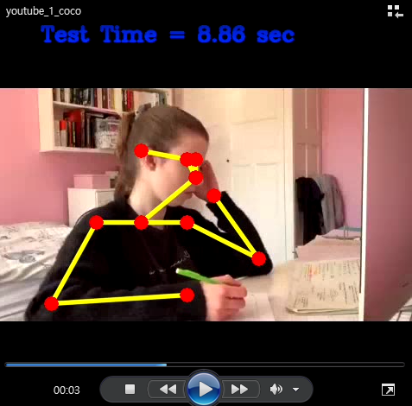
추진 배경
I. 진행 사항
모델 테스트 진행 결과
기존 Body-tracking 모델에서의 한계점 발견
Full Body-tracking
Upper Body-tracking
Develop
problem
solution
전신을 대상으로 한 모델
상반신을 대상으로 한 모델
→ 상반신만을 대상 부정확하게 인식
→ 상반신만을 대상으로 정확하게 인식

